Slide 1
CompanyMedia для Органов Государственной Власти
Андрей Кучеров
Руководитель отдела регионального развития
Группа Компаний «ИнтерТраст»
Тел.: +7 (495) 956-79-28
akucherov@intertrust.ru

Slide 2
Опыт внедрения CompanyMedia: государственный сектор
Государственная Дума ФС РФ (заказная разработка)
Пенсионный Фонд РФ (заказная разработка)
ФСФР - 1500 р.м.
Росимущество - 1200 р.м.
Роспотребнадзор – 220 р.м.
Правительства: Самарской области – 2300 р.м., ЯНАО – 2500 р.м., Оренбургской области – 300 р.м.,
Администрации Омской области – 1300 р.м.,
Красноярского края и Ульяновской области – 1200 р.м., Пензенской области – 2800 р.м., Костромской области – 300 р.м., Воронежской области – 300 р.м., Тверской области – 200 р.м.
Администрация г. Нижневартовск – 300 р.м.;
Администрация г. Омск – 600 р.м.;
Администрация г. Калуга – более 700 р.м.;
Администрация г. Пензы – 300 р.м.;
Администрация г. Красноярска - 550 и др.
Notes:
Правительство Самарской области 2300
Администрация ЯНАО 2500
Администрация Ульяновской обл. 1200
Администрация Омской области 800
Правительство Пензенской обл. 500
Правительство Оренбургской области 300
Администрация Тверской области 200
Федеральная служба по финансовым рынкам 700
Администрация г. Омск 600
Администрация г. Красноярск 550
Федеральные и государственные органы власти и управления федерального, регионального и муниципального уровня: ФСФР, Роспотребнадзор, Росимущество, Пенсионный Фонд РФ, Администрации ЯНАО, Самарской, Ульяновской, Оренбургской, Новосибирской областей, Администрации г. Красноярск, Омск и и др.

Slide 3
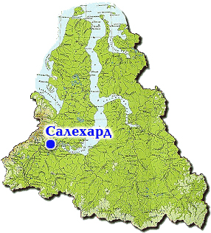
Ямало-Ненецкий Автономный Округ (ЯНАО)
Ямало-Ненецкий Автономный Округ
Столица – г. Салехард
Площадь территории – 769,3 тыс.км²
Численность населения – 543 тыс. чел.
Плотность населения – 0,7 чел. на 1 км²
85% населения проживает в городских населенных пунктах
36 тыс. чел. – численность сельского населения коренных малочисленных народов
Административное деление:
6 городских округов,
7 муниципальных районов,
10 городских поселений,
43 сельских поселений. Севера

Slide 4
Хронология проекта
2001 – 2004 | выбор платформы для построения СЭД
Декабрь 2004 | заключение государственного контракта
Апрель 2005 | - установка, настройка, пробная эксплуатация CompanyМedia в Аппарате Губернатора - подготовка сопутствующей нормативной базы
Январь 2006 | Начало промышленной эксплуатации CompanyМedia в Аппарате Губернатора
2006 -2011 | Внедрение CompanyМedia в: Муниципальных органах власти (администрации районов, городских и сельских поселений) Представительствах ЯНАО в Москве, Санкт-Петербурге, Екатеринбурге, Тюмени, Кургане Структурных подразделениях исполнительных органах государственной власти (ЗАГС, приемные Губернатора и т.д.) Избирательной Комиссии ЯНАО

Slide 5
ЯНАО: Этапы развития проекта
Региональная
система
Межведомственная
система
Корпоративная
система
Исполнительные органы государственной власти
+ Законодательное собрание
+ МО Приуральский район
+ все МО
+ Счетная палата

Slide 6
Нормативная база внедрения Системы Электронного Документооборота
Окружная Целевая Программа «Административная Реформа в Ямало-Ненецком Автономном Округе на 2006-2008 г. г.
Постановление № 476-А от 19.10.2006 года «Об инструкции по делопроизводству в Администрации Ямало-Ненецкого автономного округа»
Приказ № 39 от 28.04.2007 г. «Об инструкции по делопроизводству в аппарате Губернатора Ямало-Ненецкого автономного округа»
Постановление № 616-А от 27.12.2007 г. «Временная Инструкция по работе с системой электронного документооборота и делопроизводства в исполнительных органах власти ЯНАО»
Постановление № 26-А от 31.01.2008 г. «О единых принципах регистрации и учета документов»
Распоряжение № 128-РА от 16.04.2009 г. «Об оптимизации осуществления ознакомительной рассылки нормативных правовых актов ЯНАО»
Постановление № 195-П от 19.08.2010 г. «О системе электронного документооборота и делопроизводства исполнительных органов государственной власти ЯНАО»
Постановление № 300-П от 14.10. 2010 г. «Об инструкции по делопроизводству в Правительстве ЯНАО»
Приказ № 188 от 16.11.2010 «Об утверждении экзаменационных вопросов, тестов, тем рефератов и Правил проведения квалификационных экзаменов государственных гражданских служащих ЯНАО»
Приказ №55 от 16.03.2011 «Об инструкции по делопроизводству в аппарате Губернатора ЯНАО»

Slide 7
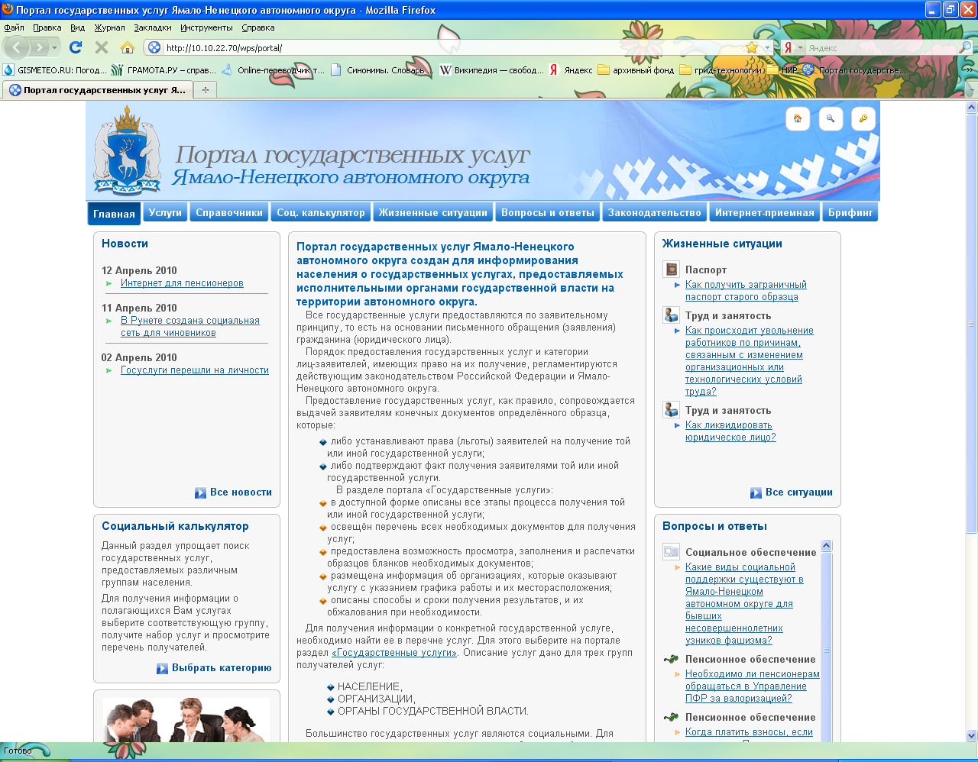
Портал государственных услуг ЯНАО (http://pgu-yamal.ru )
www.intertrust.ru

Slide 8
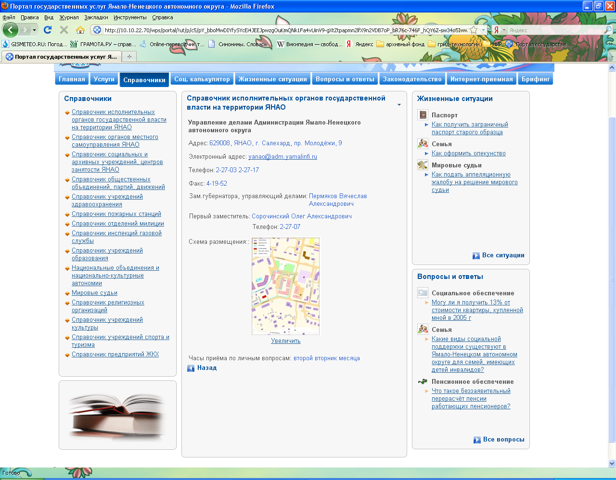
Портал государственных услуг ЯНАО (http://pgu-yamal.ru )
БД «Структура организации» (БД «СО»),
БД «Справочник организаций» (БД «СпО»)
www.intertrust.ru

Slide 9
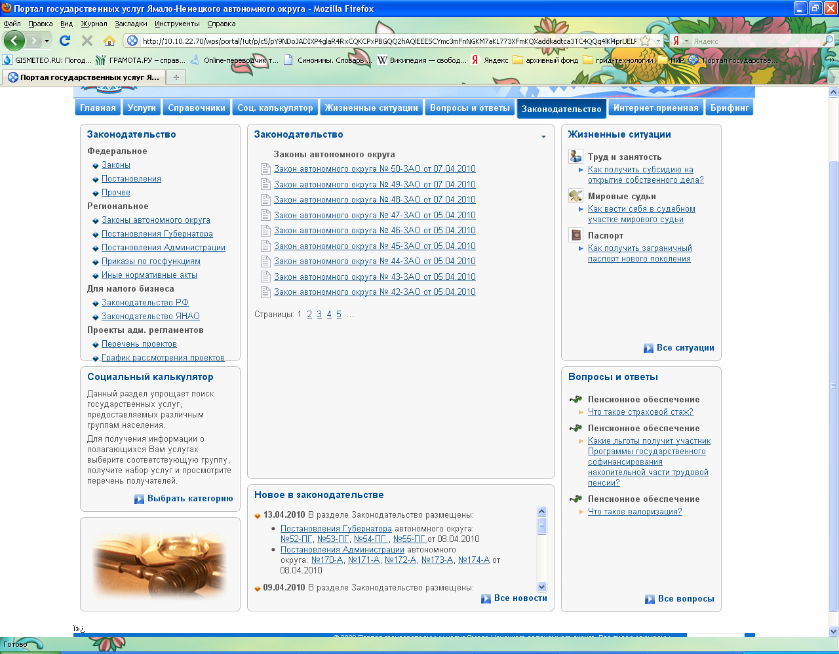
Портал государственных услуг ЯНАО (http://pgu-yamal.ru )
БД «Организационно-Распорядительные Документы»
www.intertrust.ru

Slide 10
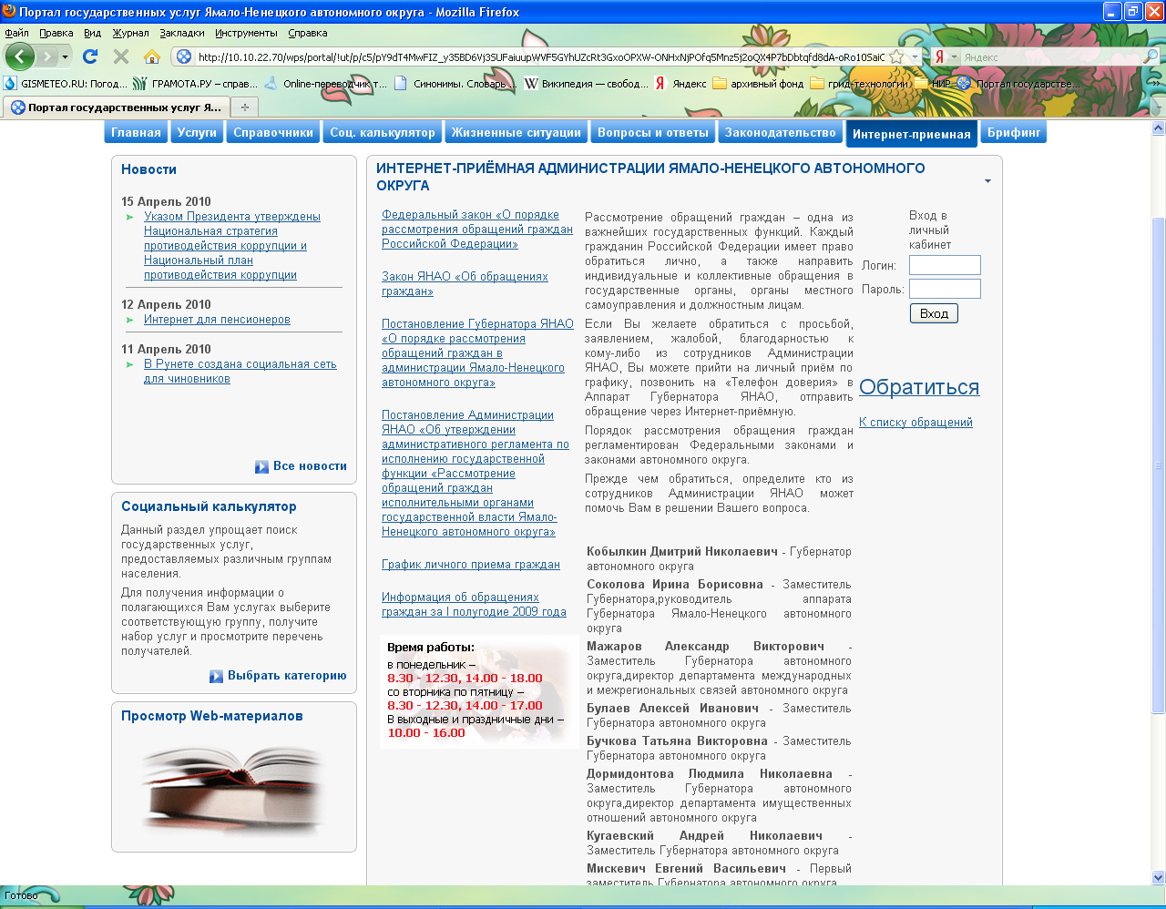
Портал государственных услуг ЯНАО (http://pgu-yamal.ru )
www.intertrust.ru

Slide 11
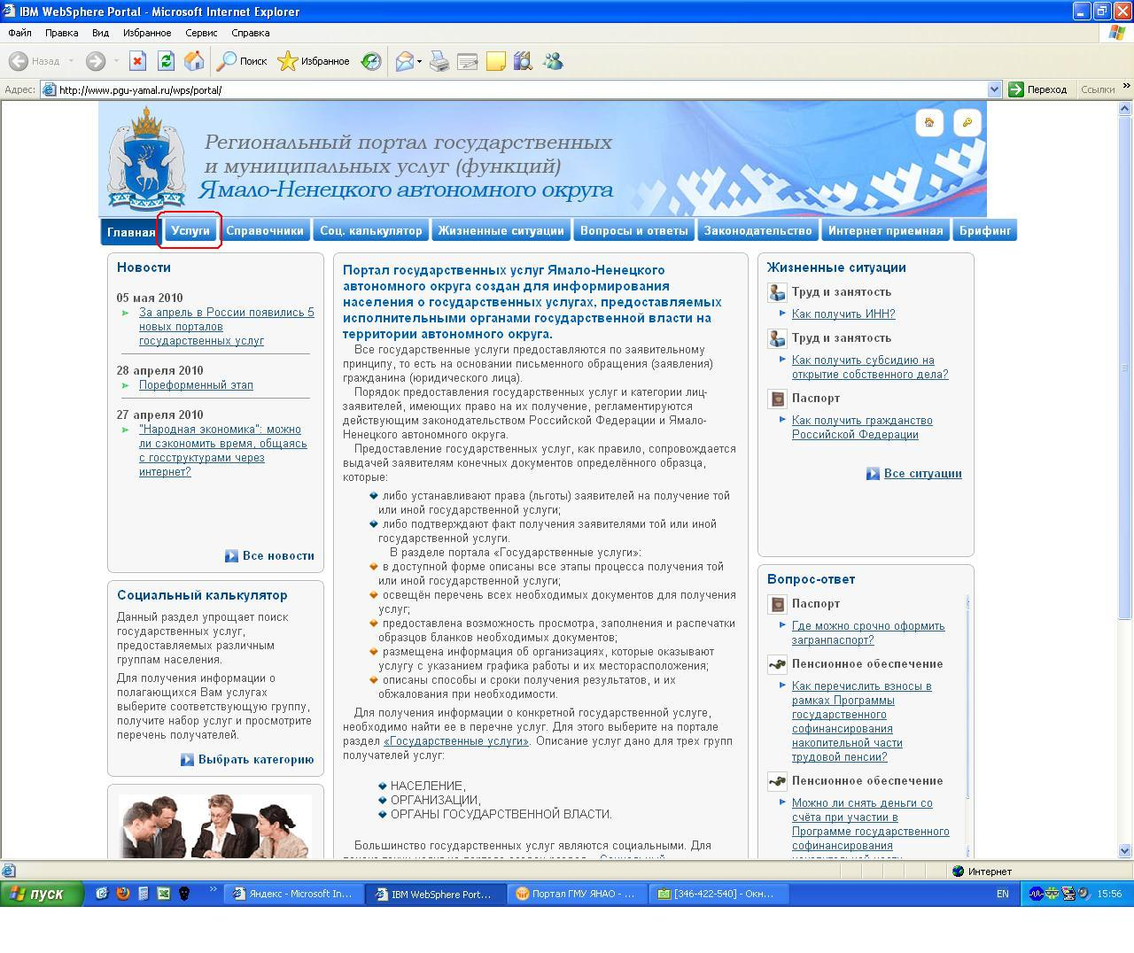
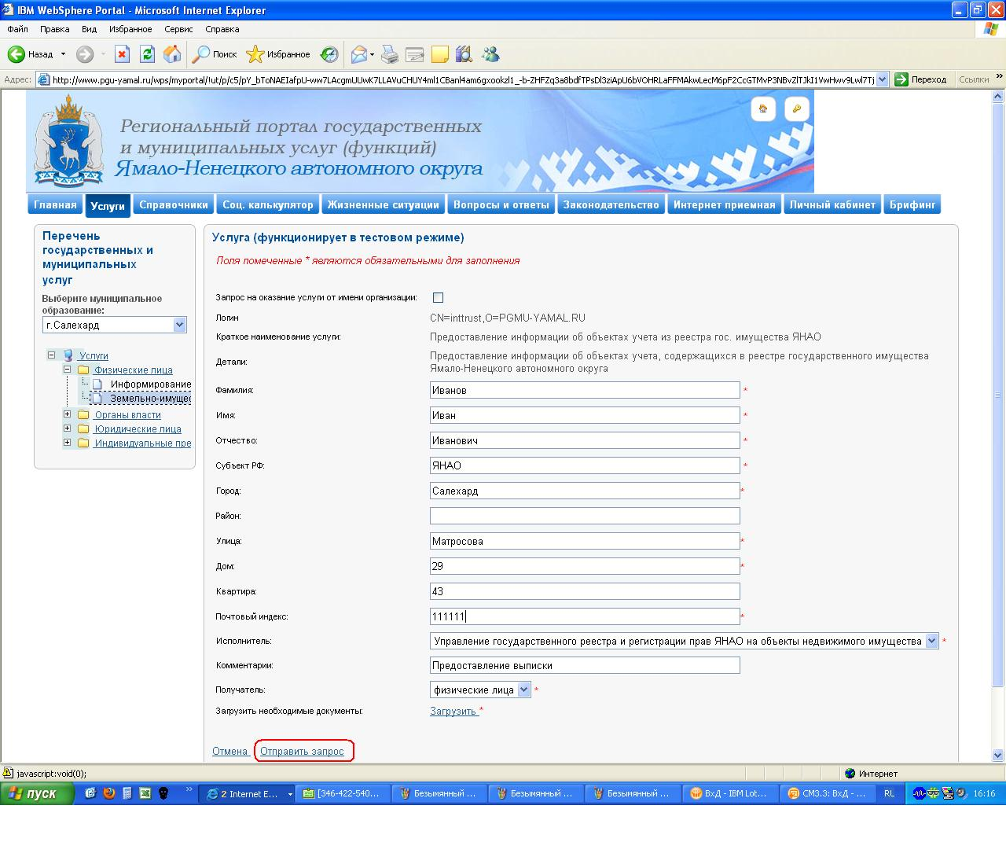
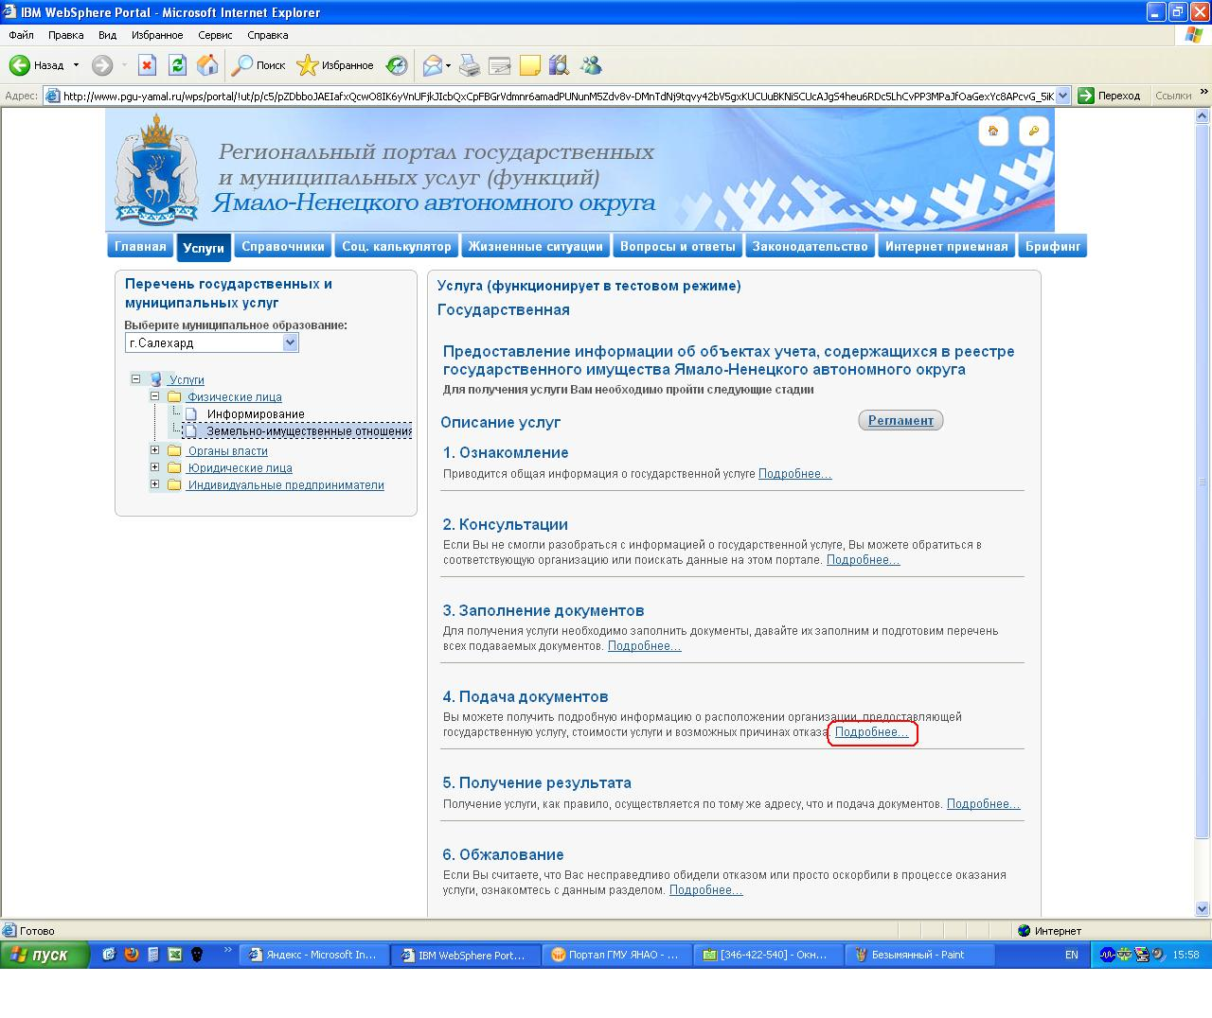
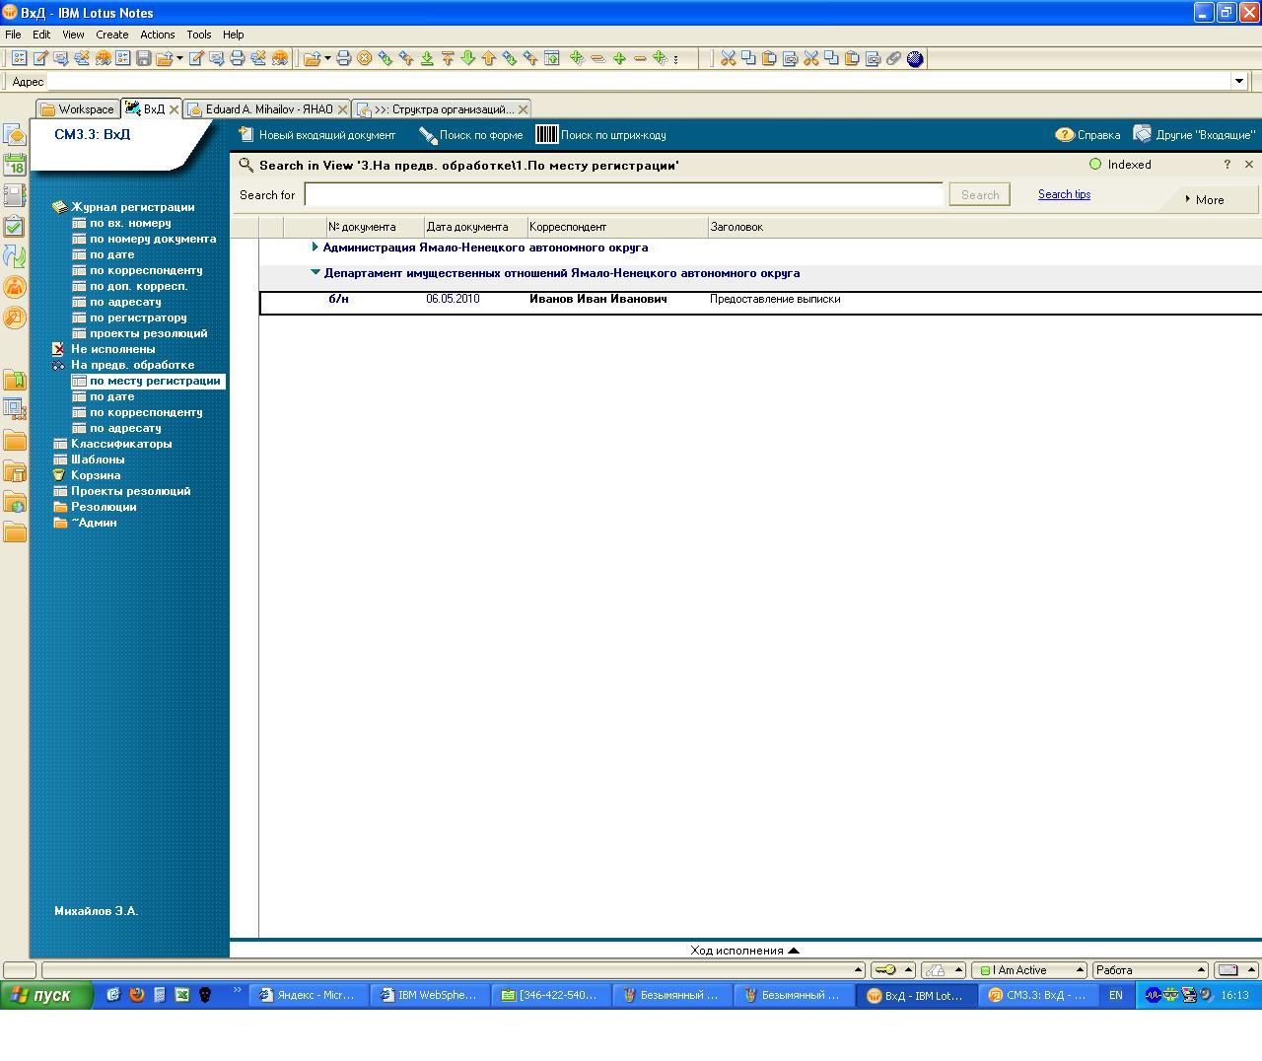
Портал государственных услуг ЯНАО (http://pgu-yamal.ru )
Обработка заявки гражданина в СЭД
Раздел «Государственные услуги» на портале ЯНАО
Описание «Государственных услуг»
Оформление гражданином заявки на получение документов
www.intertrust.ru

Slide 12
ЯНАО: Результаты проекта
Улучшение исполнительской дисциплины
Сокращение времени на работу с проектами документов в 2,5 раза
Сокращение затрат на копировально-множительные работы в 8 (!) раз.
Сокращение почтовых расходов на 30%
Создание регионального портала государственных услуг
Внедрение СМЭВ для взаимодействия с обращениями граждан Администрации Президента.
www.intertrust.ru

Slide 13
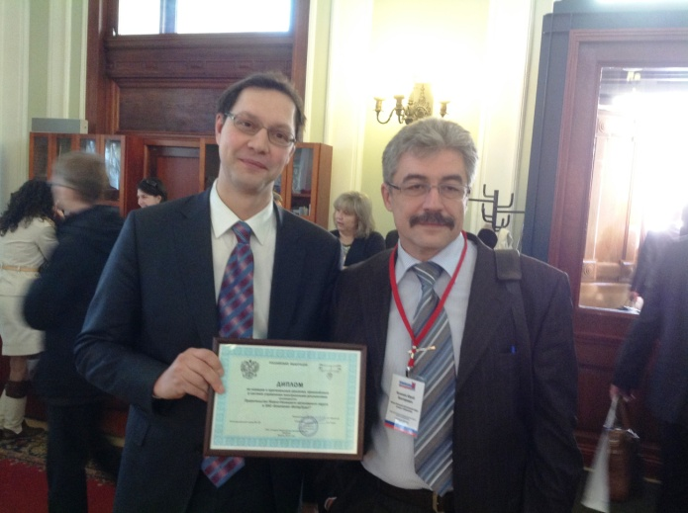
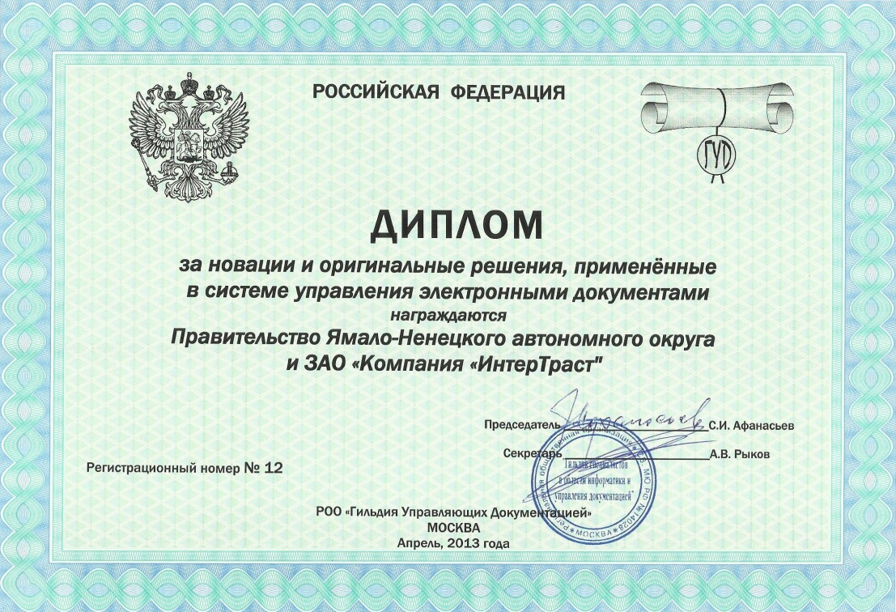
Мнение экспертов отрасли
Совместный проект компании «ИнтерТраст» и Правительства ЯНАО на
Форуме Гильдии Управляющих документацией в 2013 г. получил приз
«За новации и оригинальные решения, примененные в системе управления электронными документами»

Slide 14
БЛАГОДАРЮ ЗА ВНИМАНИЕ!
ВОПРОСЫ?

